Slide 1

Workshop - Firebase
Mikka Jenne
PSE-Datenbanksysteme
19. November 2020

Slide 2
Agenda
Einordnung & Übersicht
Historie
Eigenschaften
Datenmodellierung
CRUD - Operationen
Skalierbarkeit
Besonderheiten
Hands-On
Übungsaufgabe & Besprechung
Fazit

Slide 3

Einordnung & Übersicht
Firebase Inc. 2011 -> Google 2014
Entwicklungsplattform
Programmierschnittstellen für
Tools & Infrastruktur
Konsole zur Einsicht
Zwei NoSQL-DB:
Cloud Firestore
Echtzeitdatenbank
https://firebase.google.com/
© 2020 CGI Inc.
Internal
Notes:
Firebase Inc. gegründet 2011, 2014 übernommen von Google
Eine Entwicklungs-Plattform zur Datenpersistierung für Mobil- und Webanwendungen
Über SDK’s werden Tools und Infrastruktur zur Verfügung gestellt
Hauptsächlich angefangen mit einer NoSQL - DB
Mittlerweile zusätzliche Produkte & Funktionen rund um Datenhaltung, Analyse, Hosting, Authentication uvm.
separate Konsole zur Einsicht / Verwaltung der Daten
Firebase bietet 2 cloud-basierte, auf Clients zugängliche Datenbanklösungen, die Echtzeit-Datensynchronisierung unterstützen:
basierend auf dem Schema der NoSQL-DB
Realtime Database
Cloud Firestore in folgendem wird näher darauf eingegangen (dazu gleich mehr)

Slide 4
Historie
Echtzeitdatenbank
Cloud Firestore
aufbauend auf Echtzeitdatenbank
neueres Datenmodell
schnellere Abfragen
weitere Skalierung
ursprüngliche DB von Firebase
geringe Latenz
synchronisiert automatisch
Notes:
Die Echtzeitdatenbank:
ursprüngl. DB von Firebase
eine effiziente Lösung mit geringer Latenz für mobile Apps
Vorgriff auf die Eigenschaften:
Diese geringe Latenz erfordert die dauernde Synchronisation zwischen Clients in Echtzeit
Cloud Firestore:
überarbeitete Version der Echtzeitdatenbank (baut auf deren Erfolge auf)
neues & intuitives Datenmodell (komm ich gleich darauf zurück)
Vorgriff auf die Skalierung: höhere Skalierung & umfangreichere & schnellere Abfragen

Slide 5
Eigenschaften
Cloud Firestore
Cloud gehostete NoSQL-DB
Verfügbar über:
REST- & RPC-API
native SDK’s
Java
Python
C++
Node.js
Schlüsselfähigkeiten:
Flexibilität
Ausdrucksstarke und leichte Abfragen
Echzeit-Updates
Offline-Support
Infrastruktur
Notes:
Eigenschaften:
cloud gehostete NoSQL-DB daher keine initiale installation o.ä. nötig / notwendig
weitläufig verfügbar
Rest API &
native SDK’s: Java, Python, C++ uvm.
Schlüsselfähigkeiten:
Flexibilität:
flexible, hierarchische Datenstrukturen
Abfragen:
simple Abfragestrukturen (siehe CRUD-Operationen)
mehrere verkettete Filter
standardisierte Indizierung (für proportionale Abfrageleistung zur Größe der Ergebnismenge)
Echtzeit-Updates:
Datensynchronisation
Offline-Support
Zwischenspeicherung der Daten in Caches
Infrastruktur (nutzt Google Cloud Plattform Infrastruktur)
automatische Datenreplikation
starke Konsistenzgarantien

Slide 6
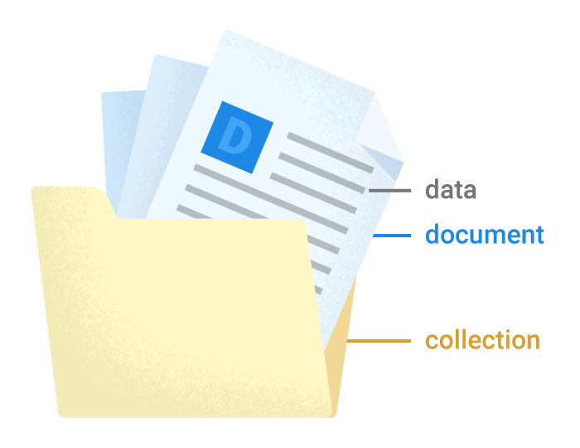
Datenmodellierung
dokumentenorientiert
einfacher JSON-Datensatz
eindeutige Namen
© 2020 CGI Inc.
Notes:
Firestore = dokumentenorientierte NoSQL-Datenbank
gibt keine Tabellen oder Zeilen
Stattdessen werden diese in Dokumenten gespeichert
Die wiederum sind in Sammlungen / Collections (siehe Bild) organisiert
Dokumente =
Speichereinheit / kompakter Datensatz
einfache JSON-Datensätze
schemenlos -> beliebige Felder (sinnvoll für mehrere Objekte gleiches Schema zu verwenden, um die Abfrage zu erleichtern)
Dokumente leben in Sammlungen (Abbildung zu entnehmen ist)
Dokumentnamen in Sammlungen sind eindeutig, um sie identifizieren zu können

Slide 7


Datenmodellierung
Benutzer
MMustermann first : "Max" last : "Mustermann" born : 1990
MMusterfrau first : "Martina" last : "Musterfrau" born : 1985
Notes:
Beispiel für eine Schema / anderes Bsp. folgt bei Create Operation

Slide 8
CRUD - Operationen
Create, Read, Update & Delete

Slide 9
Create
C
var docData = {
stringExample: "Hello world!",
booleanExample: true,
numberExample: 3.14159265,
arrayExample: [5, true, "hello"],
nullExample: null,
objectExample: {
a: 5,
b: {
nested: "foo"
}
}
};
db.collection("data").doc("one").set(docData);
https://firebase.google.com/docs/firestore/manage-data/add-data#web_1
© 2020 CGI Inc.

Slide 10
Read
R
db.collection("cities").doc("SF").get();
// z.B. alle Dokumente aus einer Sammlung
db.collection("cities").get().then(function(querySnapshot) {
querySnapshot.forEach(function(doc) {
console.log(doc.id, " => ", doc.data());
});
});
https://firebase.google.com/docs/firestore/query-data/get-data
© 2020 CGI Inc.
Notes:
where()-Operation!!!

Slide 11
Update
U
var washingtonRef = db.collection("cities").doc("DC");
// Set the "capital" field of the city 'DC'
return washingtonRef.update({
capital: true
});
https://firebase.google.com/docs/firestore/manage-data/add-data#web_1
© 2020 CGI Inc.

Slide 12
Delete
D
db.collection("cities").doc("DC").delete()
.then(function() {
console.log("Document successfully deleted!");
}).catch(function(error) {
console.error("Error removing document: ", error);
});
https://firebase.google.com/docs/firestore/manage-data/add-data#web_1
© 2020 CGI Inc.

Slide 13
Skalierbarkeit

Slide 14
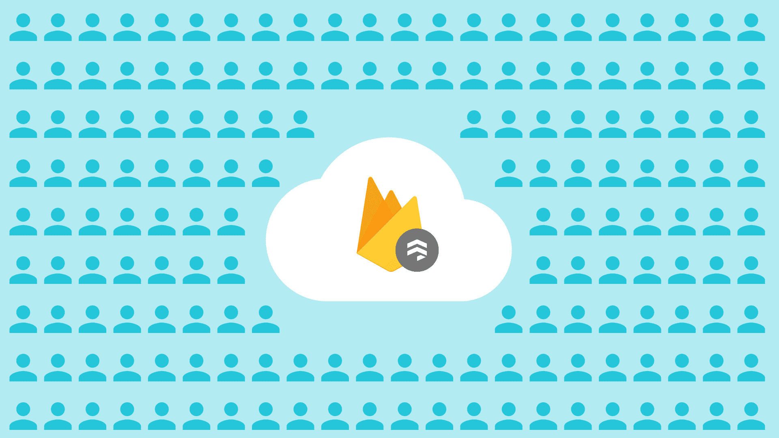
Skalierbarkeit
skaliert vollautomatisch
Skalierungsgrenzen
1 Mio. gleichzeitige Verbindungen
10.000 Schreibvorgänge pro Sekunde
Tendenz steigend
Notes:
Skalierbarkeit:
skaliert vollautomatisch
durch die Struktur des Datenmodells ohne Probleme möglich
nutzung der Google Plattform Infrastruktur
Skalierungsgrenzen
1 Mio. gleichzeitige Verbindungen
10.000 Schreibvorgänge pro Sekunde (Tendenz steigend)

Slide 15
Besonderheiten
Dokumente organisiert in Sammlungen
Hohe Verfügbarkeit
einfache Skalierung von komplexen, hierarchischen Daten
Notes:
Einfache Daten lassen sich leicht in Dokumenten speichern, die JSON sehr ähnlich sind.
Komplexe, hierarchische Daten lassen sich mithilfe von Untersammlungen in Dokumenten einfacher skalieren.
Erfordert weniger Denormalisierung und Datenreduzierung.
Nicht kaskadierende Regeln, die Autorisierung und Validierung kombinieren.

Slide 16
Hands-On

Slide 17
Übungsaufgabe & Besprechung

Slide 18
Fazit
einfach zu verstehende Datenstruktur
simple Abfrage-Operationen
einfache Bedienung
überschaubare Konsole
nutzung der Google Cloud Plattform Infrastruktur
Notes:
einfach zu verstehende Datenstruktur
simple Abfrage-Operationen
einfache Bedienung
überschaubare Konsole
nutzung der Google Cloud Plattform Infrastruktur

Slide 19
Vielen Dank für Eure Aufmerksamkeit!
About CGI
Founded in 1976, CGI is among the largest IT and business consulting services firms in the world. Operating in hundreds of locations across the globe, CGI delivers end-to-end services and solutions, including strategic IT and business consulting, systems integration, intellectual property, and managed IT and business process services.
CGI works with clients through a local relationship model complemented by a global delivery network to help clients achieve their goals, including becoming customer-centric digital enterprises.
cgi.com

Slide 20
Quellen
https://firebase.google.com/docs/firestore/
https://codelabs.developers.google.com/codelabs/firebase-perf-mon-web/

